Slide 1
20220317 Presentation
2015104236
컴퓨터공학과 황채은

Slide 2
0. Comment
REPRESENTATION DISTILLATION BY PROTOTYPICAL CONTRASTIVE PREDICTIVE CODING
ProtoCPC loss
CPC : p. 3 ~ p. 5
ProtoCPC : p. 6 ~ p. 8
ProtoCPC Loss : p. 9
Self-Distillation
Self_Distillation : p. 10

Slide 3
1. Protocpc loss
CPC : Contrastive Predictive Coding. CPC는 unsupervised learning의 기법 중 하나
CPC = 미래 관찰 예측 코딩 + 확률적 대비 손실의 결합
오랜 시간 동안 Data observation의 mutual information을 최대화 할 수 있다.
여러 시간 간격으로 떨어져 있는 데이터 포인트들에서 Shared information을 인코딩하여 representation 학습
많은 time step 동안 퍼져있는 정보들을 ‘Slow Features’라고 부르며, 이는 시간이 빠르게 지나도 변하지 않는 feature를 의미함
https://kaen2891.tistory.com/77

Slide 4
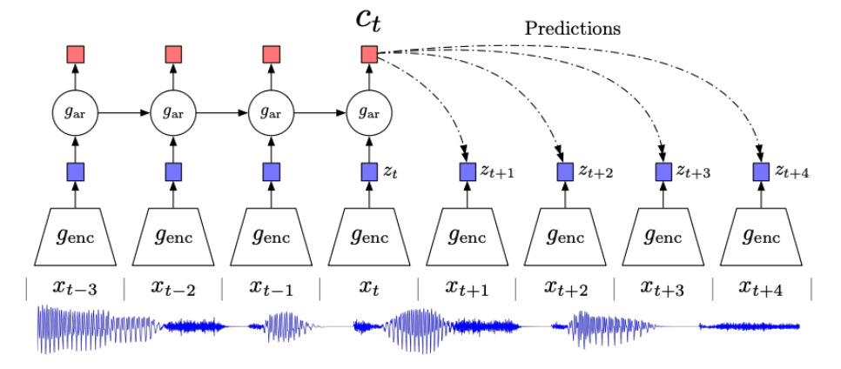
1. Protocpc loss
CPC Enconder
- Audio를 Input했을 때의 예시 구조도
https://2-chae.github.io/category/2.papers/30

Slide 5
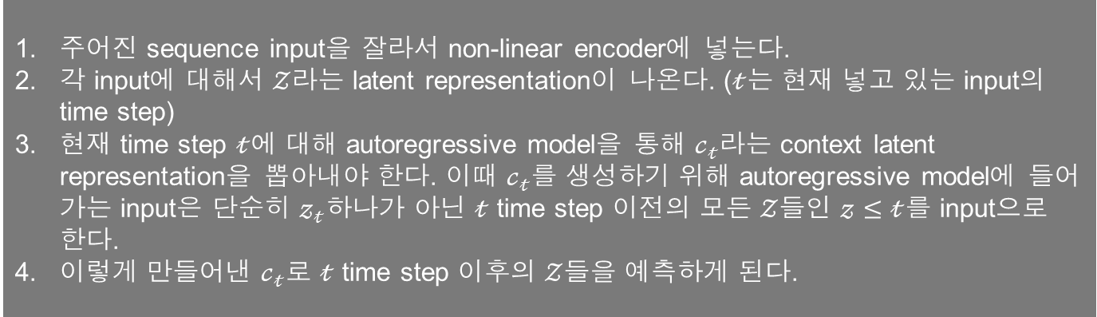
1. Protocpc loss
주어진 sequence input을 잘라서 non-linear encoder에 넣는다.
각 input에 대해서 $𝒵$라는 latent representation이 나온다. ($𝓉$는 현재 넣고 있는 input의 time step)
현재 time step $𝓉$에 대해 autoregressive model을 통해 $𝒸_{𝓉}$라는 context latent representation을 뽑아내야 한다. 이때 $𝒸_{𝓉}$를 생성하기 위해 autoregressive model에 들어가는 input은 단순히 $𝓏_{𝓉}$하나가 아닌 $𝓉$ time step 이전의 모든 $𝒵$들인 $𝓏≤𝓉$를 input으로 한다.
이렇게 만들어낸 $𝒸_{𝓉}$로 $𝓉$ time step 이후의 $𝒵$들을 예측하게 된다.

Slide 6
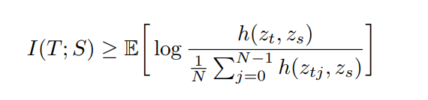


1. Protocpc loss
ProtoCPC
Mutual Information
$ℱ^{𝒯}$ = 교사 네크워크 ▶Mapping ▶ $ℝ^{𝒟_{𝒯}}$
$ℱ^{𝒮}$ = 학생 네크워크 ▶Mapping ▶ $ℝ^{𝒟_{𝒮}}$
$𝒯$ = $𝒻^{𝒯}(𝒳)$의 표현에 대한 랜덤 변수
$𝒮$ = $𝒻^{𝒮}\left(𝒳\right)$의 표현에 대한 랜덤 변수
를 최대화하여 교사 네트워크(T)로 부터 학생 네트워크(S)로 지식을 전이시킬 수 있다.

Slide 7
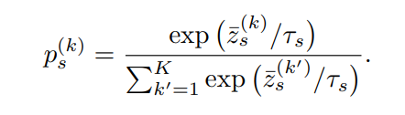

1. Protocpc loss
ProtoCPC

Slide 8
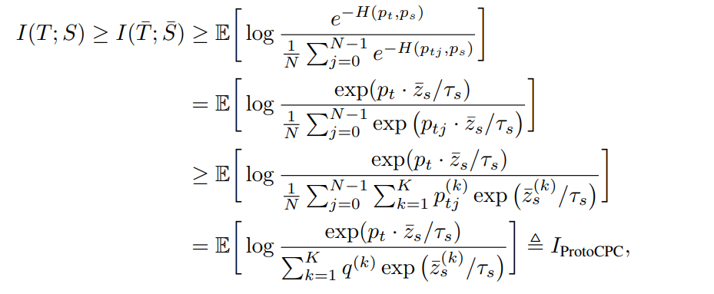
1. Protocpc loss
ProtoCPC

Slide 9
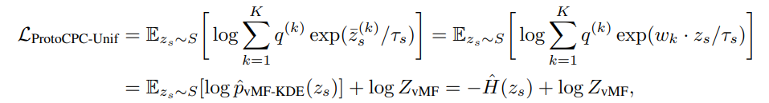
1. Protocpc loss
ProtoCPC Loss

Slide 10
2. self-distillation

Slide 11
3. + 좀 더 공부해야 할 것
Entrophy의 식 구성
Loss 함수의 이해
이해한 바 : CPC는 예측모델을 통해서 data의 양을 크게 늘려 정확도를 높일 수 있으나 시간이 늘어난다. 지식증류는 교사 네트워크에서 학생 네트워크로 지식을 이전시키며 필요한 지식만을 전달함으로써 연산에 드는 시간과 필요한 자원을 줄이는 데에 목적이 있다. CPC는 dataset을 늘리고, self-distillation은 dataset을 줄이는데 이 두 가지가 공존할 수 있는가? ▶ self-evaluate를 통한 데이터 평가 ▶ dataset을 늘린다 > 필요한 정보만을 뽑아낸다 > 다시 dataset을 늘린다? ▶ CPC로 늘린 dataset을 지식증류한다?
기존의 BeatGAN에 CPC를 통해서 비교가능한 다양한 dataset의 양을 늘려준다면 AUC를 더 높일 가능성이 있다?

Slide 12
Thank you

